Slide 1

«Классный руководитель (куратор) - организатор воспитательной деятельности»
Шарлаева Ирина Вениаминовна,
заведующий отделом воспитания,
поддержки семьи и детства
ПЕТРОЗАВОДСК, 2022 год

Slide 2
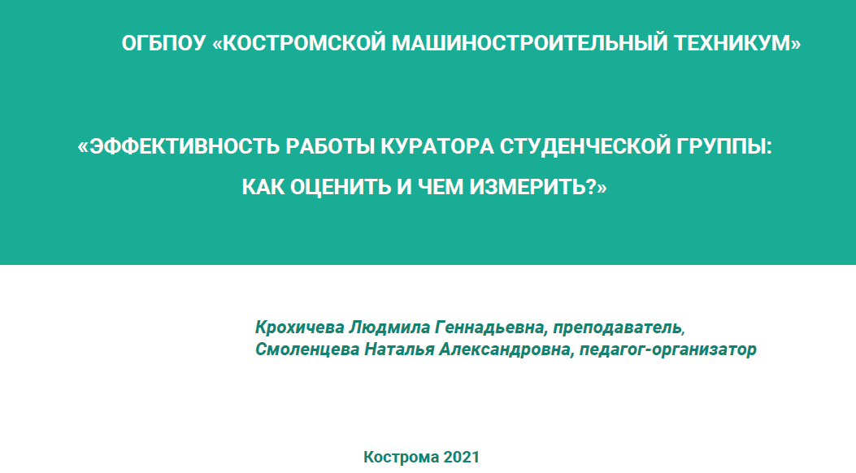

Slide 3
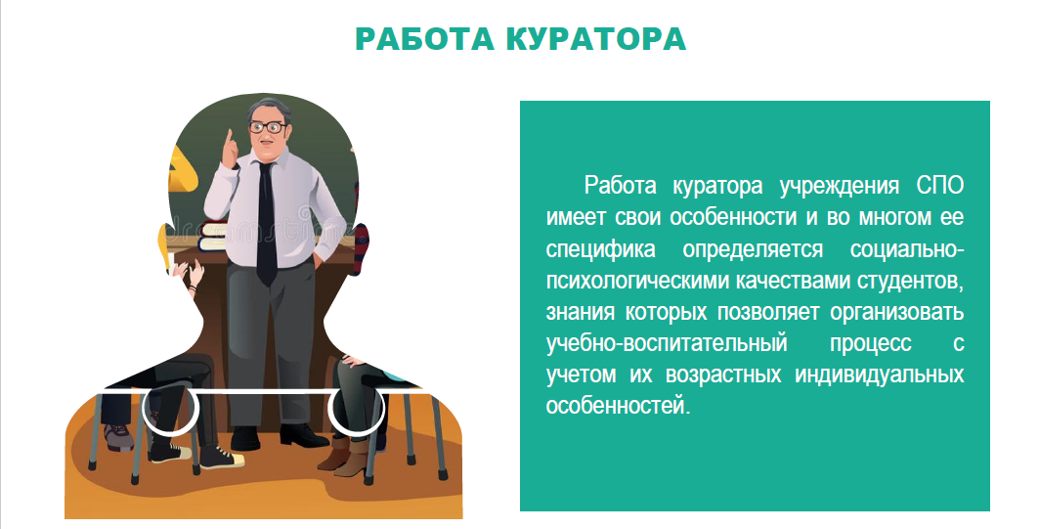

Slide 4
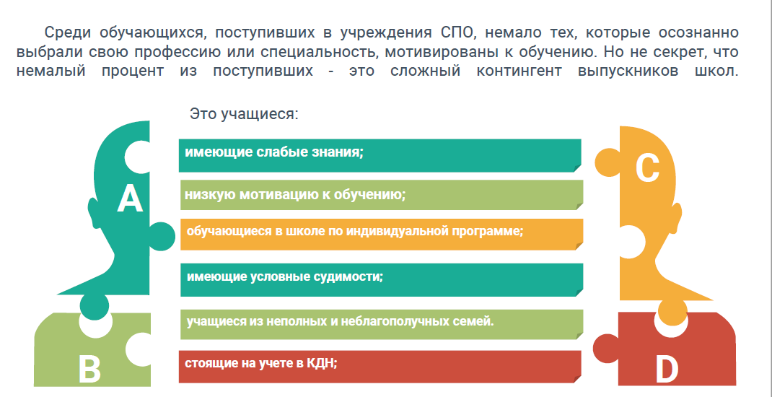

Slide 5
Типы классных руководителей.
Евгений Петренко, УИПКПРО, г. Ульяновск https://ruk.1sept.ru/article.php?ID=200800909
Классному руководителю необходимо перейти на уровень системы воспитательной работы.
Уровень бессистемной воспитательной работы – это проведение отдельных воспитательных дел, мероприятий, акций, организационно и логически не связанных друг с другом.
Уровень системы воспитательной работы – это наличие связанных друг с другом внеучебных дел, мероприятий, акций, программ, ориентированных на определенные цели воспитания.
Деятельность классного руководителя становится эффективной, если его работа становится вариативной.
Это означает, что сам классный руководитель выберет приоритетные линии своих усилий, так сказать, «линию главного удара» в соответствии со своими склонностями, возможностями и особенностями детей.

Slide 6
Классный руководитель-организатор
Основной интерес – формирование коллектива как деятельной, организованной, сплоченной группы, где каждый ощущает свою полезность и сопричастность общему делу.
Опирается на знание интересов и склонностей ребят, их увлеченность тем или иным видом занятий.
Умеет задавать работу, распоряжаться, подводить итоги и оценивать результаты и может научить этому ребят.

Slide 7
Классный руководитель-психолог
Основной интерес – создание микроклимата: системы товарищеских, доброжелательных отношений друг к другу, как в деятельности, так и в общении.
Старается понять характер межличностных и межгрупповых отношений, увидеть психологические роли ребят, в частности претендующих на лидерство, и наличие в классе отверженных.
Основные формы организации общения и совместной деятельности - формы, близкие к психологическому тренингу, психологическим и ролевым играм, дискуссионные формы.

Slide 8
Классный руководитель – социальный организатор
Цель – развитие социальной активности и компетентности школьников.
Стремится развивать коллектив как социально-направленную группу, способную внести свой вклад в улучшение окружающей жизни.
Необходимы хорошие навыки построения групповой работы, создания атмосферы сотрудничества, владение технологией социального проектирования как педагогического средства.

Slide 9
Поддерживающий классный руководитель
Цель - обеспечение индивидуального развития и саморазвития ребенка; поддержка в решении жизненных проблем, защита его личного достоинства и прав.
Создание пространства для проявления творческой индивидуальности учеников.
Учит видеть свои собственные жизненные ситуации (и себя в этих ситуациях), анализировать их с точки зрения своих желаний, стремлений, возможностей, побуждает к принятию ответственности за свои действия.

Slide 10
«Классный руководитель (куратор) - организатор воспитательной деятельности»
Шарлаева Ирина Вениаминовна,
заведующий отделом воспитания,
поддержки семьи и детства
ПЕТРОЗАВОДСК, 2022 год

Slide 11
Содержание функции | Инструменты и механизмы реализации
Формирование классного коллектива как воспитательной среды; Организация системы отношений и системной работы через различные формы воспитывающей деятельности; Формирование у обучающихся нравственных ценностей и духовных ориентиров, активной гражданской позиции, уважения к семье, навыков здорового образа жизни, бережного отношения к окружающей среде, трудовой мотивации, готовности к жизни и труду в современном быстро меняющемся мире. | Проектный подход Инициирование и поддержка социально значимой деятельности обучающихся Анализ успеваемости обучающихся класса с принятием управленческих решений Контроль посещаемости обучающимися класса уроков Контроль соблюдения обучающимися класса локальных актов образовательной организации

Slide 12
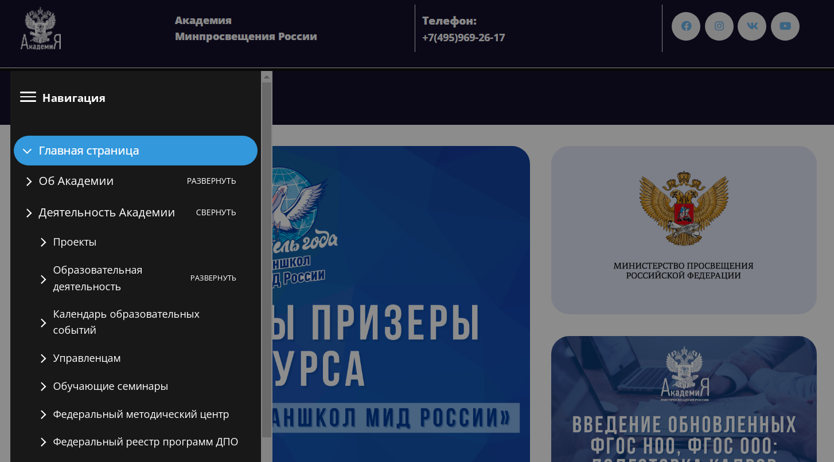

Slide 13
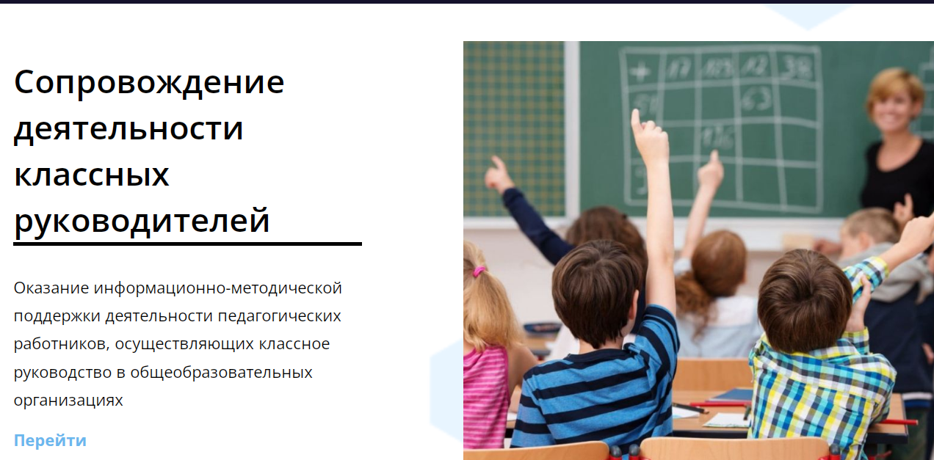

Slide 14
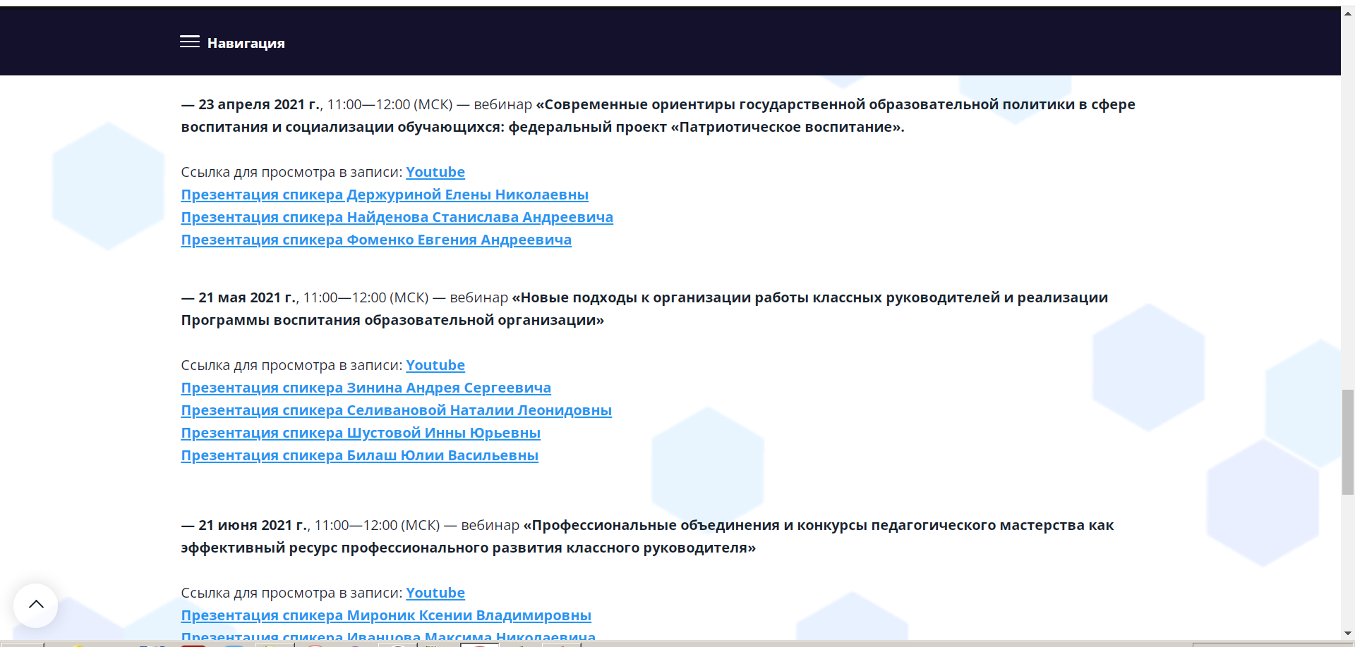

Slide 15
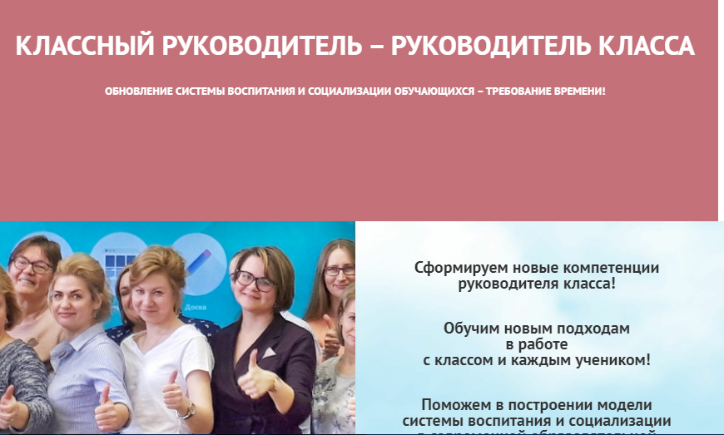
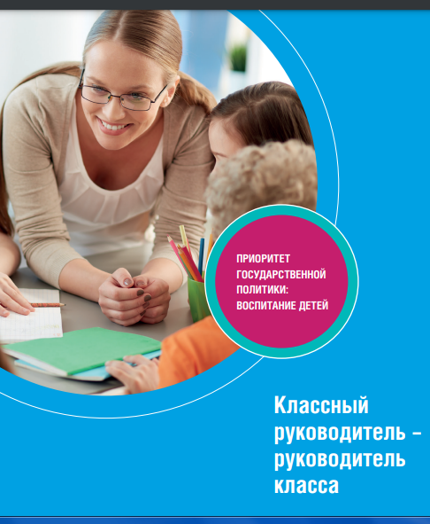
Проект «Классный руководитель – руководитель класса». https://corp-univer.ru/руководитель-класса/

Slide 16
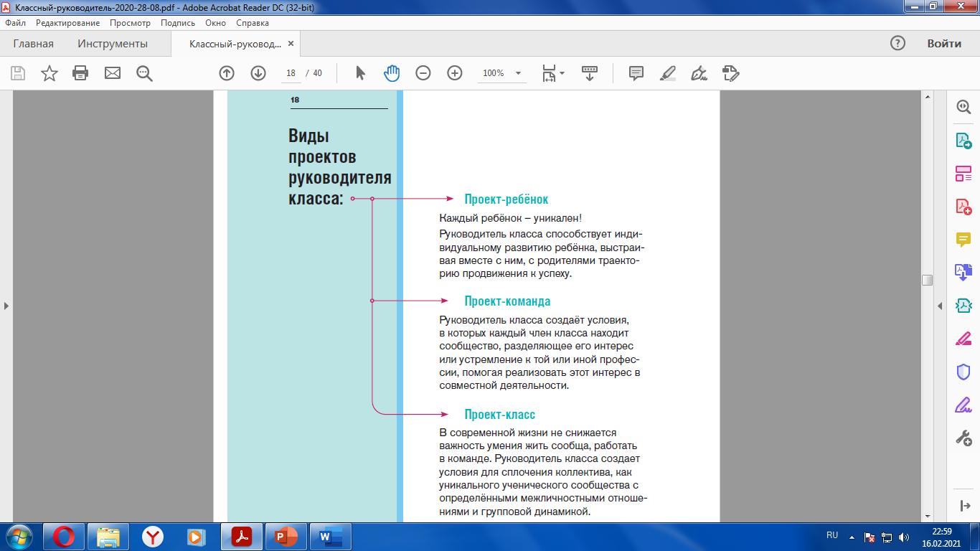

Slide 17
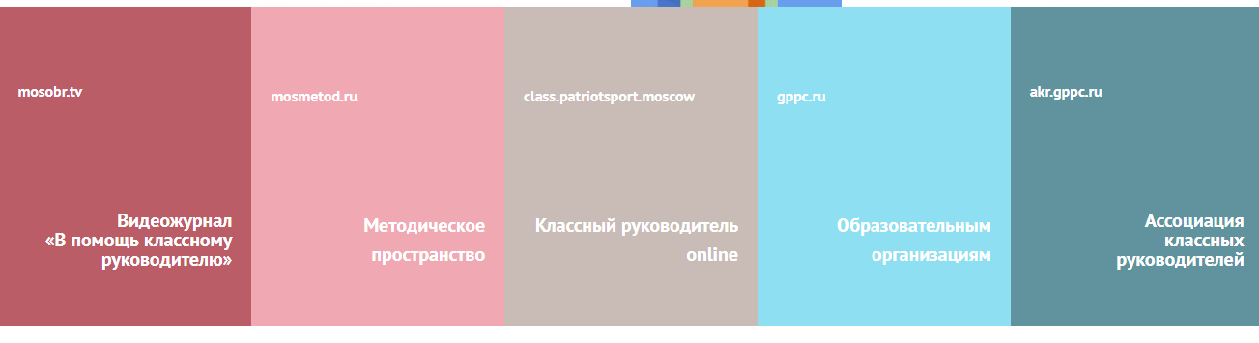
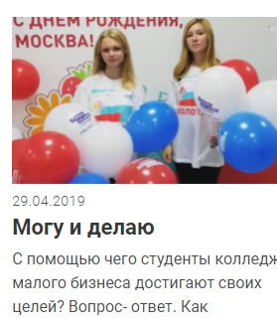
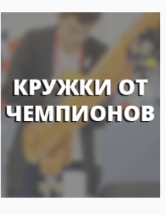
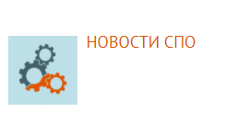

Slide 18

В сборнике представлены материалы о разнообразной деятельности педагога, осуществляющего функции классного руководителя в образовательной организации.
В первом – третьем разделах сборника представители современной школы и организаций среднего профессионального образования рассуждают о роли классного руководителя и реализуемых им задачах, о направлениях и формах работы с обучающимися, об имеющихся трудностях и вариантах решений современных проблем воспитания.
В четвёртом разделе сборника собраны методические материалы, прошедшие независимую открытую экспертизу и рекомендованные к использованию в практике классного руководителя.

Slide 19
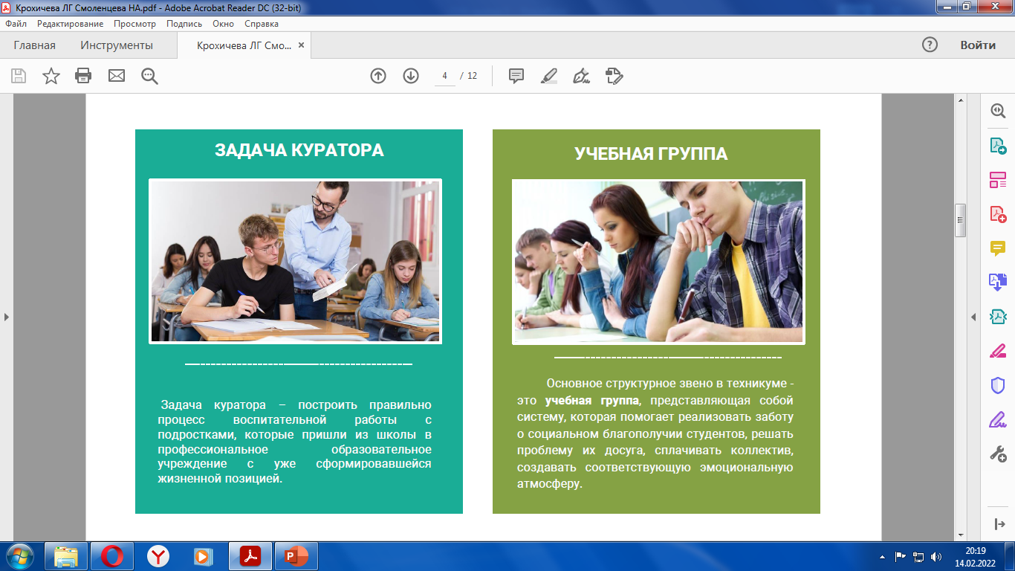

Slide 20
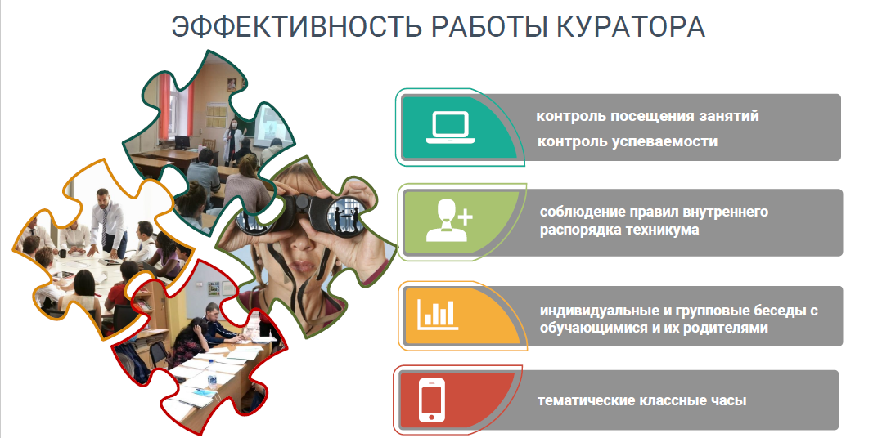

Slide 21
Содержание функции | Инструменты и механизмы реализации
Формирование классного коллектива как воспитательной среды; Организация системы отношений и системной работы через различные формы воспитывающей деятельности; Формирование у обучающихся нравственных ценностей и духовных ориентиров, активной гражданской позиции, уважения к семье, навыков здорового образа жизни, бережного отношения к окружающей среде, трудовой мотивации, готовности к жизни и труду в современном быстро меняющемся мире. | Проектный подход Инициирование и поддержка социально значимой деятельности обучающихся Анализ успеваемости обучающихся класса с принятием управленческих решений Контроль посещаемости обучающимися класса уроков Контроль соблюдения обучающимися класса локальных актов образовательной организации

Slide 22
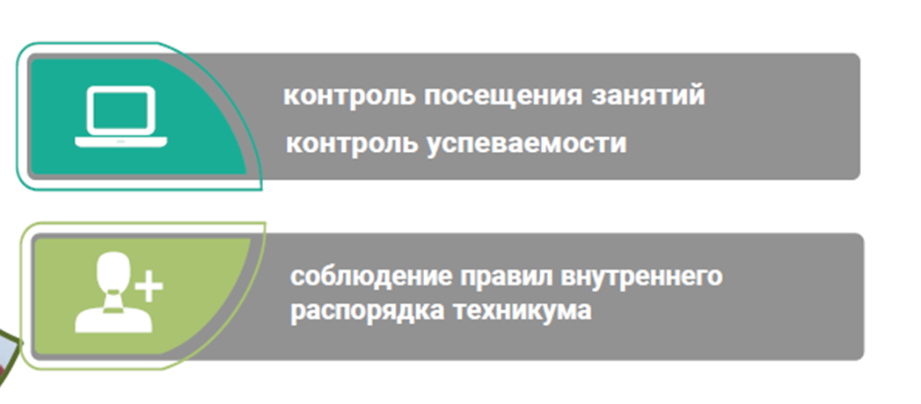
Домашнее задание
Являются ли перечисленные механизмы реализации организационной функции куратора достаточно эффективными?

Slide 23
Домашнее задание
Файл с заданием должен быть подписан «Задание1. Иванова ОО», а внутри необходимо указать полностью ФИО, место работы и должность. При отсутствии данных сведений работа не будет засчитана.
Срок выполнения Задания 2 – до 18 марта.

Slide 24
22 марта 2022 г.
Тема «Классный руководитель – координатор личностного роста»

